Slide 1
Фразеологизмы
УМК Школа России, Русский язык
3 класс (Канакина, Горецкий)
Составила: Соколова Нина Олеговна
Учитель начальных классов

Slide 2
Фразеологизм
устойчивое выражение
крылатое выражение

Slide 3
Фразеологизмы:
Имеют значение
Нельзя вставить новые слова
Делают речь яркой, выразительной, точной
Выполняют в речи роль слова, называют все, что нас окружает
Точные выражения, сочетания слов
Их нельзя толковать прямо

Slide 4
Замени одним словом:
В час по одной ложке
– медленно
Рукой подать
– близко
Повесить нос
– грустить
Один, два и обчелся
- мало

Slide 5
Замени фразеологизмом:
Как говорят об очень худом человеке
(кожа да кости)
Как говорят об удачливом, счастливом человеке
(в рубашке родился)

Slide 6
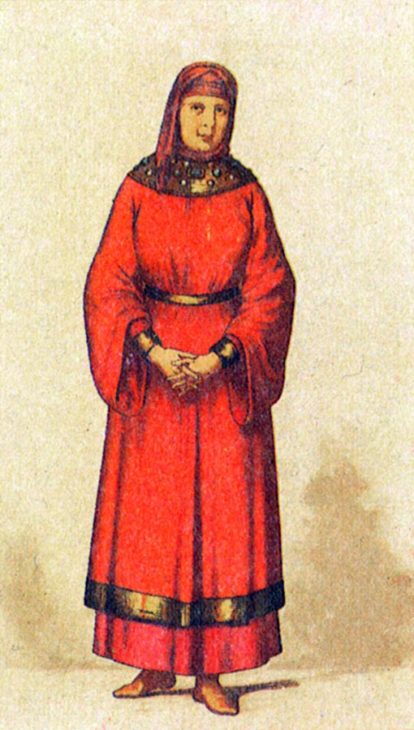
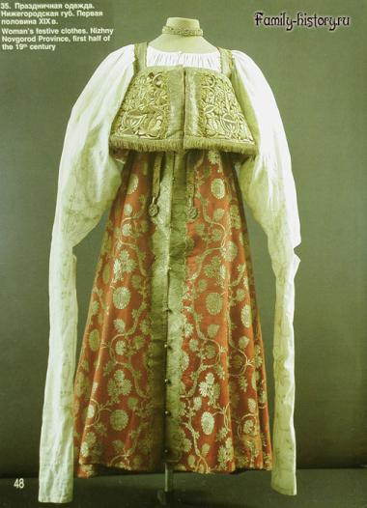
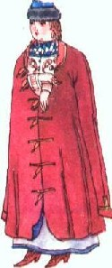
Возникновение фразеологизмов.

Slide 7
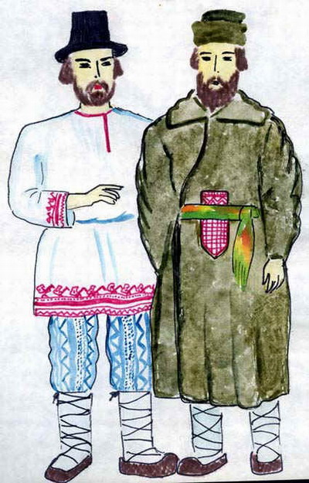
За домом, едва пожелтела трава, два брата рубили дрова. Один это делал спустя рукава, другой засучив рукава.

Slide 8
Длина рукава достигала длины:
У мужчин до 95 см.
У женщин до 140 см.

Slide 9
Закончите фразы:
поди туда – не знаю куда…
скоро сказка сказывается……
это все присказка……
кому вершки, а ……

Slide 10
встань передо мной, как лист перед травой.
рожки да ножки.
битый небитого везет.
по щучьему велению.

Slide 11
Найди фразеологизм:
Не умеет дятел петь
Нет у дятла слуха
Говорят ему медведь
Наступил на ухо.

Slide 12
Вешать нос - грустить

Slide 13
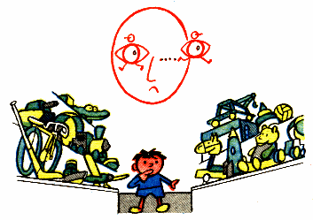
Глаза разбегаются - много

Slide 14
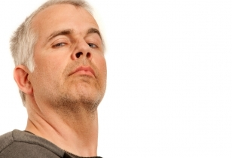
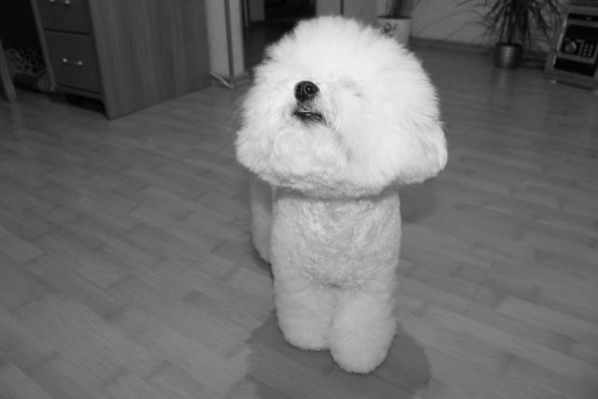
Задирать нос – хвастаться, обижаться

Slide 15
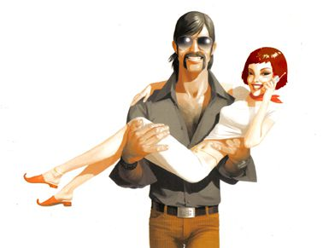
Носить на руках - любить

Slide 16
Подбери синонимы:
золотые руки
мастер на все руки
бить баклуши
лодыря гонять
капля в море
кот наплакал
один на один
с глазу на глаз

Slide 17
Подберите антонимы:
заварить кашу
расхлебывать кашу
засучить рукава
спустя рукава

Slide 18
Sсгvrулhujьdolкiиdauнnнqwоzсs

Slide 19
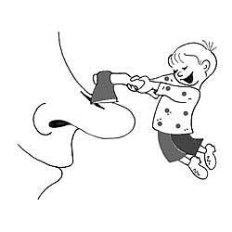
Заруби на носу - запомни

Slide 20
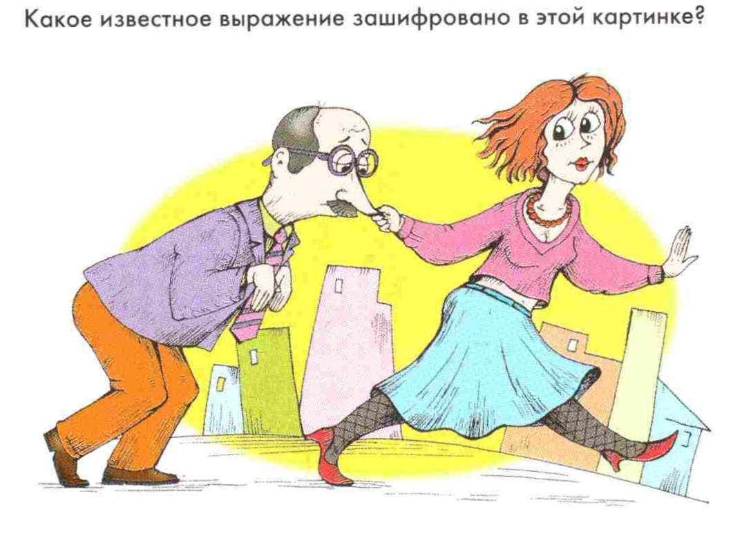
Водить за нос - обманывать

Slide 21
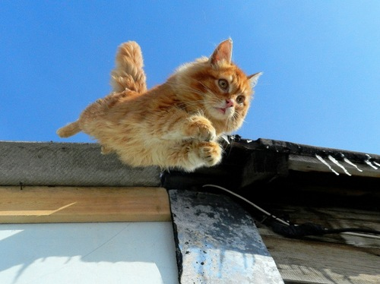
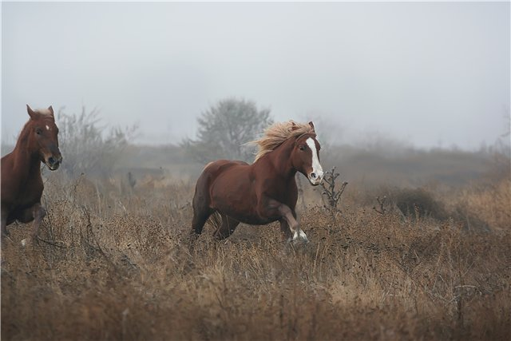
Летит стрелой - быстро

Slide 22
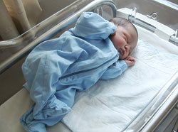
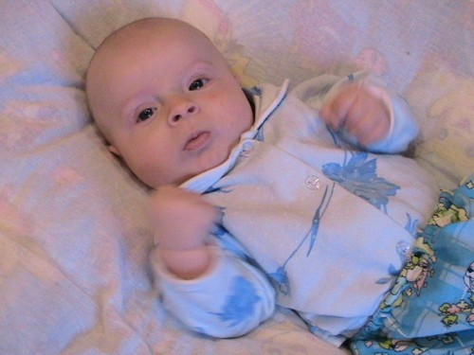
Родился в рубашке - счастливый

Slide 23
http://ib3.keep4u.ru/b/2012/12/30/7a/7a3e776b582fe6fca1f5f05adb2d1278.jpg
http://im4.asset.yvimg.kz/userimages/ikazah_1/qN72of4S3zI93dM3J7qRy5o0Bx52Db.jpg
http://idioms.chat.ru/03/pix/100.gif
http://www.greenmama.ru/dn_images/01/41/58/86/12080716929103504.gif
http://img1.liveinternet.ru/images/attach/c/1/56/826/56826622_1269317206_5.jpg
http://www.cirota.ru/forum/images/102/102068.jpeg
http://www.booksite.ru/enciklopedia/clothes/49.jpg
http://apetrovich.ru/img_m/articles_m/June/20/rubacha05.jpg
http://www.vorle.ru/user/pic28329472.jpg
http://img12.proshkolu.ru/content/media/pic/std/5000000/4117000/4116150-606a84f13b0b11d0.jpg

Slide 24
http://sob.znate.ru/tw_files2/urls_3/30/d-29071/29071_html_m18ad1962.jpg
http://img-fotki.yandex.ru/get/4122/37405885.231/0_969d6_65ea8d_L
http://s011.radikal.ru/i317/1112/c8/3501e1c58a23.jpg
http://www.passion.ru/sites/passion.ru/files/content/images/s_article/15656/mainimage/0209b_20_0.jpg
http://www.bookclub.ua/images/koncurs/b/foto_14782.jpg

